Slide 1
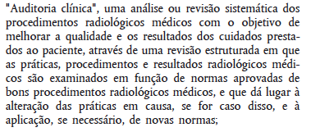
Grupo C: Auditoria clínica nos departamentos de imagem médica
Group Feedback Report
Facilitadores:
João Lima
Graciano Paulo
Portugal
Brasil
Timor Leste
Cabo Verde
Portugal
Moçambique

Slide 2
Nenhum País de língua oficial Portuguesa tem implementado um modelo de auditoria clínica no contexto do definido nas International BSS;
A auditoria clínica não deve ser confundida com os sistemas de certificação da qualidade (do tipo joint commission ou ISO), apesar de poderem ser deles parte integrante;
O CBR tem um “Programa de acreditação de diagnóstico por imagem” com programa de formação para os auditores;
Deveria ser planeado a elaboração de um manual em Português para a implementação de um modelo de auditoria clínica, através de um grupo multidisciplinar, suficientemente flexível para se adaptar à realidade objectiva de cada país;
Foi identificada a necessidade de haver um modelo de auditoria clínica não porque resulta de um normativo legal, mas porque na realidade a evidência demonstra que melhora a qualidade dos serviços prestados e diminui o erro;

